Slide 1

AEROPUERTO INTERNACIONAL DE DENVER
Grupo: 13
Materia: Ingeniería de Software 3
Integrantes: Pondarré - Dellarupe - Pierini - Romagnoli - Spadari

Slide 2
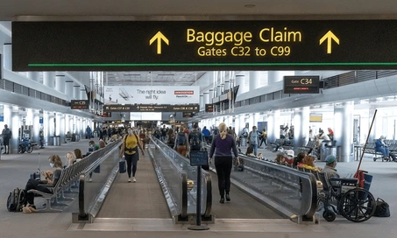

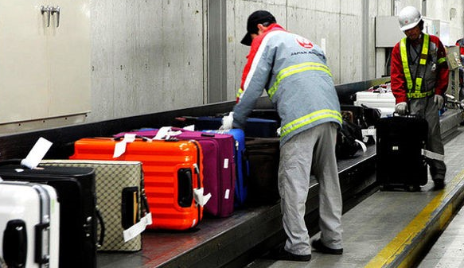
EL PROYECTO
En 1991 el aeropuerto hizo un intento por remodelar y actualizar su sistema de facturación y traslado de equipaje.
La idea consistía en colocar etiquetas de códigos de barras en cada maleta para que fueran transferidas en transportadores con carretillas automáticas

Slide 3
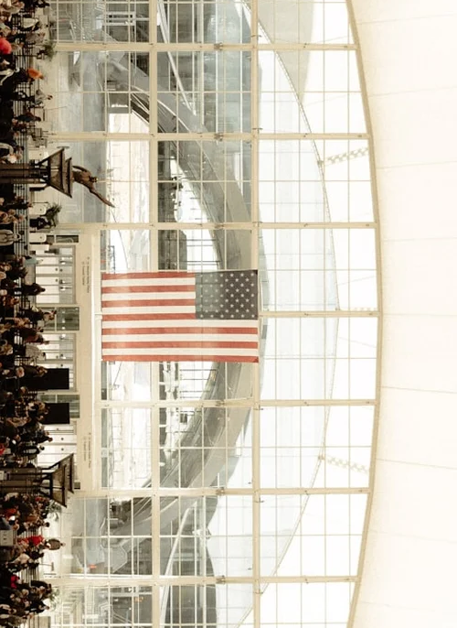

OBJETIVO
Este sistema automatizaría el traslado de equipaje, integraría a las tres terminales y reduciría de forma notable el tiempo de asistencia en tierra de aviones.
Reduciría los errores humanos y minimizaría las pérdidas de equipajes.

Slide 4
SUBESTIMACIÓN DE LA COMPLEJIDAD
CAMBIO TARDÍO DE ESTRATEGIA
¿EN QUÉ FALLARON?
EXCLUSIÓN DE PARTES INTERESADAS
FALTA DE GESTIÓN DE RIESGOS
Venus has a beautiful name and is the second planet from the Sun. It’s terribly hot, even hotter than Mercury
Llevó a que la empresa tomara compromisos irreales en cuanto a alcance, tiempo y presupuesto.
Inicialmente, cada aerolínea gestionaría su propio sistema. Luego, el aeropuerto decidió integrar todo en un único sistema centralizado.
Causado por falta de experiencia y liderazgo técnico
Derivó en una pobre coordinación entre disciplinas.
Las partes interesadas no fueron incluidas desde el inicio, y luego cuando se incorporaron, solicitaron cambios que generaron rediseños costosos y retrasos.
No se identificaron ni se mitigaron riesgos clave. La mayoría de ellos teniendo que ver directamente con partes interesadas y expertos del dominio.

Slide 5
Planificación y definición clara de alcance
Gestión de riesgo
Gestión de interesados
BUENA ADMINISTRACIÓN
Cambio tardío de estrategia
Estimaciones realistas
Deficiencias en la ejecución y el control
EVITAR FRACASO
El proyecto debe tener una clara definición de su alcance. Utilizando distintas herramientas como WBS
Es crucial identificar los riesgos desde la etapa de planificación y establecer estrategias para mitigarlo.
Incluir a todos los interesados clave desde el comienzo de proyecto es fundamental.
Todo proyecto debe utilizar técnicas adecuadas de estimación de tiempo y costos, teniendo en cuenta la complejidad del mismo, los recursos disponibles y los posibles cuellos de botella
Un líder de proyecto capacitado habría llevado a cabo revisiones periódicas, seguimiento del avance del proyecto, control de calidad y una coordinación entre los equipos técnicos y arquitectónicos
Una gestión adecuada hubiera definido la estrategia de forma temprana, evaluando la experiencia previa en proyectos similares

Slide 6
Evaluación temprana de factibilidad técnica y estratégica
Definición clara de roles y responsabilidades
Enfoque de desarrollo iterativo/incremental
Gestión activa de stakeholders
¿QUÉ DEBERÍAN HABER HECHO?
Mejor planificación
del tiempo
Aplicación rigurosa de gestión de riesgos
Diseño colaborativo entre arquitectura física y sistema
Auditorías técnicas externas periódicas
Realización de análisis de factibilidad profundo en conjunto con análisis de riesgos y consulta a expertos
Se debió haber centralizado la organización del sistema en lugar de delegarla a las aerolíneas
Un enfoque ágil permite un escalado progresivo y facilita la detección de problemas en etapas tempranas
Las aerolíneas deberían haber sido incluídas en la planeación desde el inicio y su participación debería haber sido continua
El cronograma debería haber sido realista. Se deberían haber definido márgenes de tiempo razonables, manteniendo una evaluación continua del avance del proyecto
Debieron establecer un plan de gestión de riesgos desde el día uno, incluyendo mitigaciones para los diferentes riesgos identificados
El diseño del edificio y el del sistema de equipaje debieron trabajarse como un sistema integrado
Contar con consultores independientes habría permitido identificar desviaciones en etapas tempranas

Slide 7
“La buena administración de proyectos no garantiza el éxito, pero su ausencia garantiza el fracaso.”
CONCLUSIÓN
Si el proyecto del Aeropuerto de Denver hubiese seguido principios fundamentales de la administración de proyectos, muy probablemente se habrían evitado la mayoría de los errores que lo condenaron.
Este caso demuestra cómo el éxito de un proyecto de software no depende solo de la tecnología, sino del liderazgo, organización, estrategia y gestión profesional desde el inicio hasta el cierre.

